Slide 1
Open Source Pharma is Linux for Drugs.
Open Source Tool

Slide 2
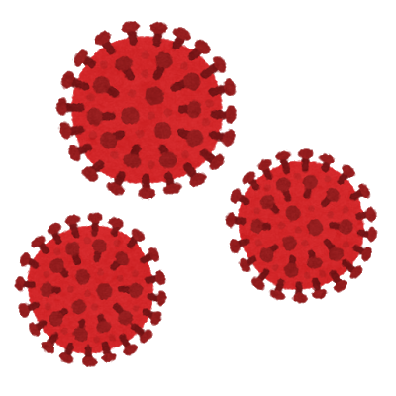
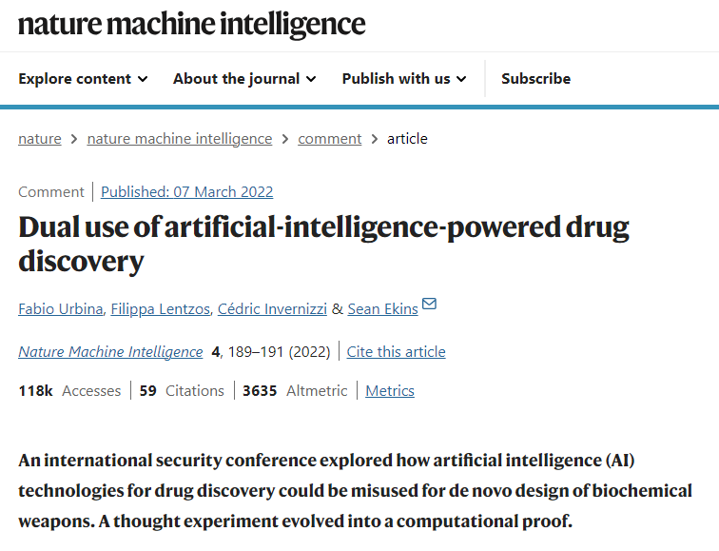
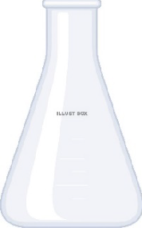
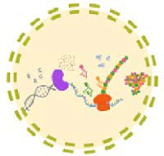
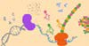
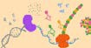
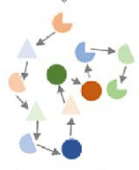
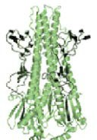
ウイルスや毒物が作れるのならば「クスリ」も創れる・・・
数ヶ月を2週間に！迅速・簡便な新型コロナウイルス人工合成技術を開発
2021-4-13＠大阪大学 生命科学・医学系
新型コロナウイルスの人工合成に成功。本方法ではわずか2週間で新型コロナウイルスを作製可能。
人工合成技術を、誰もが実施できるように簡単にした、まさにコロンブスの卵のような研究です。
新型コロナウイルス感染症克服に向けた研究が飛躍的に進むことが期待されます。（英国「Cell Reports」に2021年4月に公開）
https://resou.osaka-u.ac.jp/ja/research/2021/20210413_1
【創薬専用AI】 6時間で4万種類の毒物をデザイン
人工細胞
合成ウイルス
セルフリーシステム
化合物合成
（ex.原料生産）
蛋白質合成
（ex.抗体産生）
https://www.nature.com/articles/s42256-022-00465-9?fbclid=IwAR11_V1cd9SUxEvUfwrWMA7TUcroyYIY1nBDUL3KaS-8B4rG5MIqZCmjm0M&utm_medium=affiliate&utm_source=commission_junction&utm_campaign=CONR_PF018_ECOM_GL_PHSS_ALWYS_PRODUCT&utm_content=productdatafeed&utm_term=PID100032693&CJEVENT=1802051ea98a11ec827c01bb0a1c0e11#Fig1
SARS-CoV-2スパイク・タンパク質

Slide 3
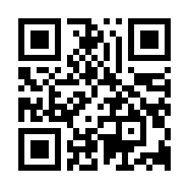
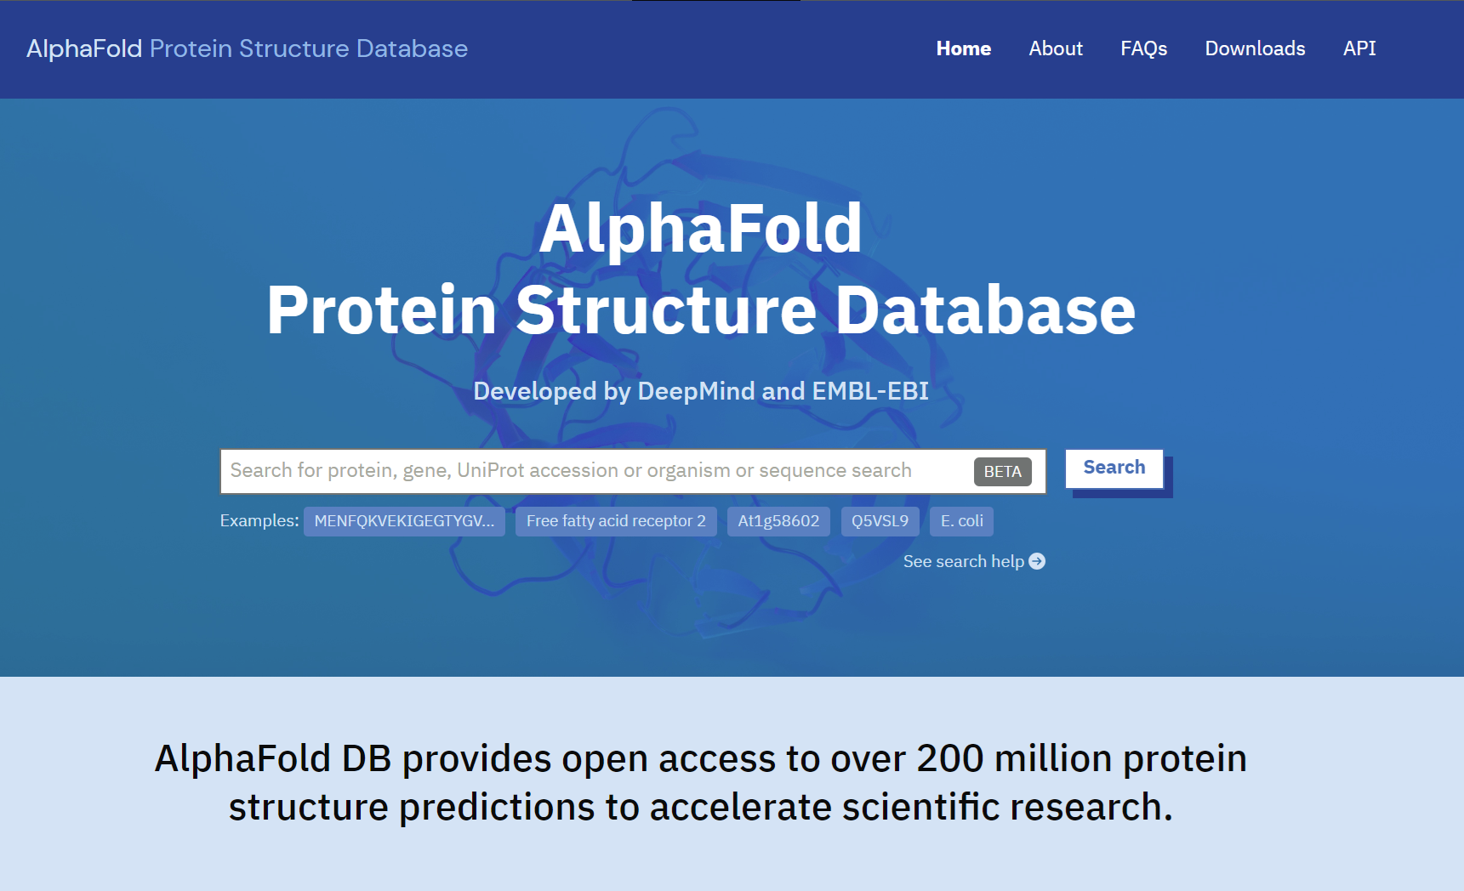
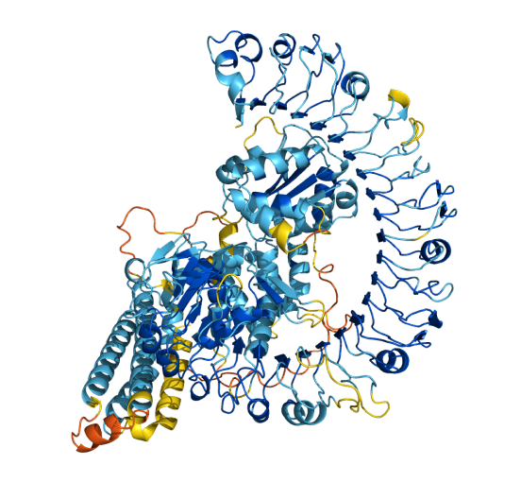
Alpha Fold
タンパク質構造解析
Q8W3K0
潜在的な植物病害抵抗性タンパク質。平均pLDDT 82.24
https://alphafold.ebi.ac.uk/

Slide 4
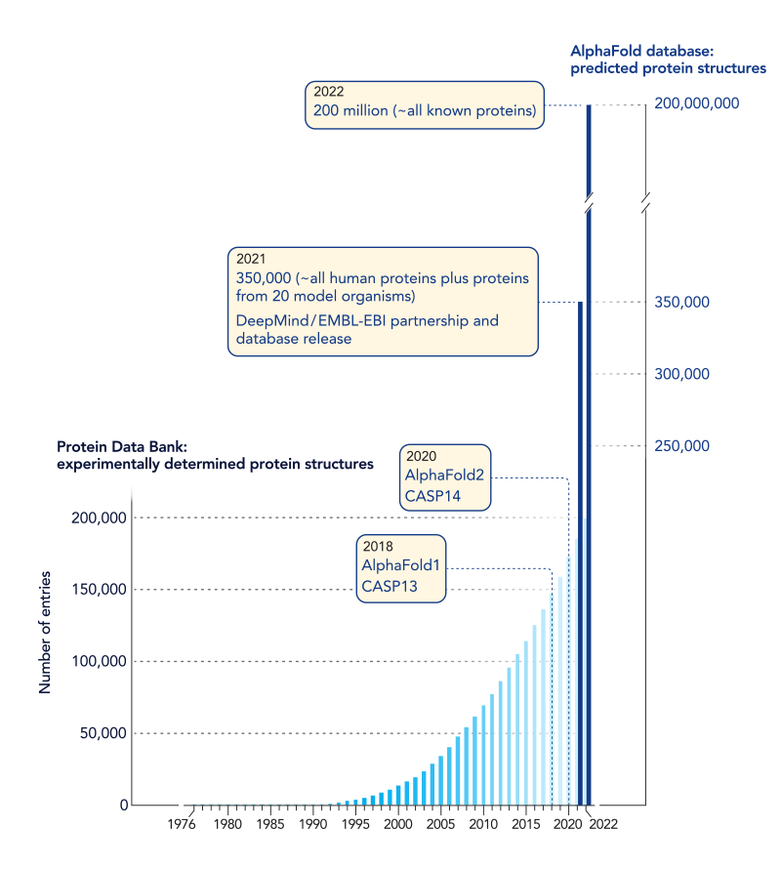
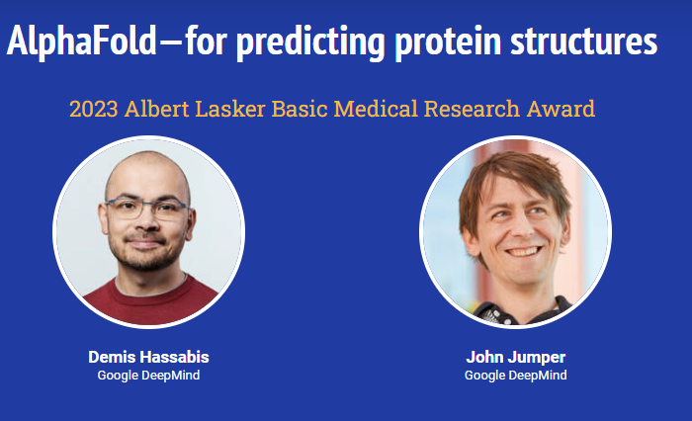

DeepMind ラスカー賞受賞
ラスカー賞受賞は、ノーベル医学生理学賞への第一歩
[出典] Lasker Foundation 2023 Winners. AlphaFold—for predicting protein structures
Google DeepMind社の
CEO Demis Hassabisと
senior research scientistのJohn Jumperが、
AlphaFoldの研究により、
ラスカー賞の中で、アルバート・ラスカー基礎医学研究賞を受賞。
https://youtu.be/8ihsMydTKI4
https://laskerfoundation.org/wp-content/uploads/2023/09/2023-basic-01.png

Slide 5
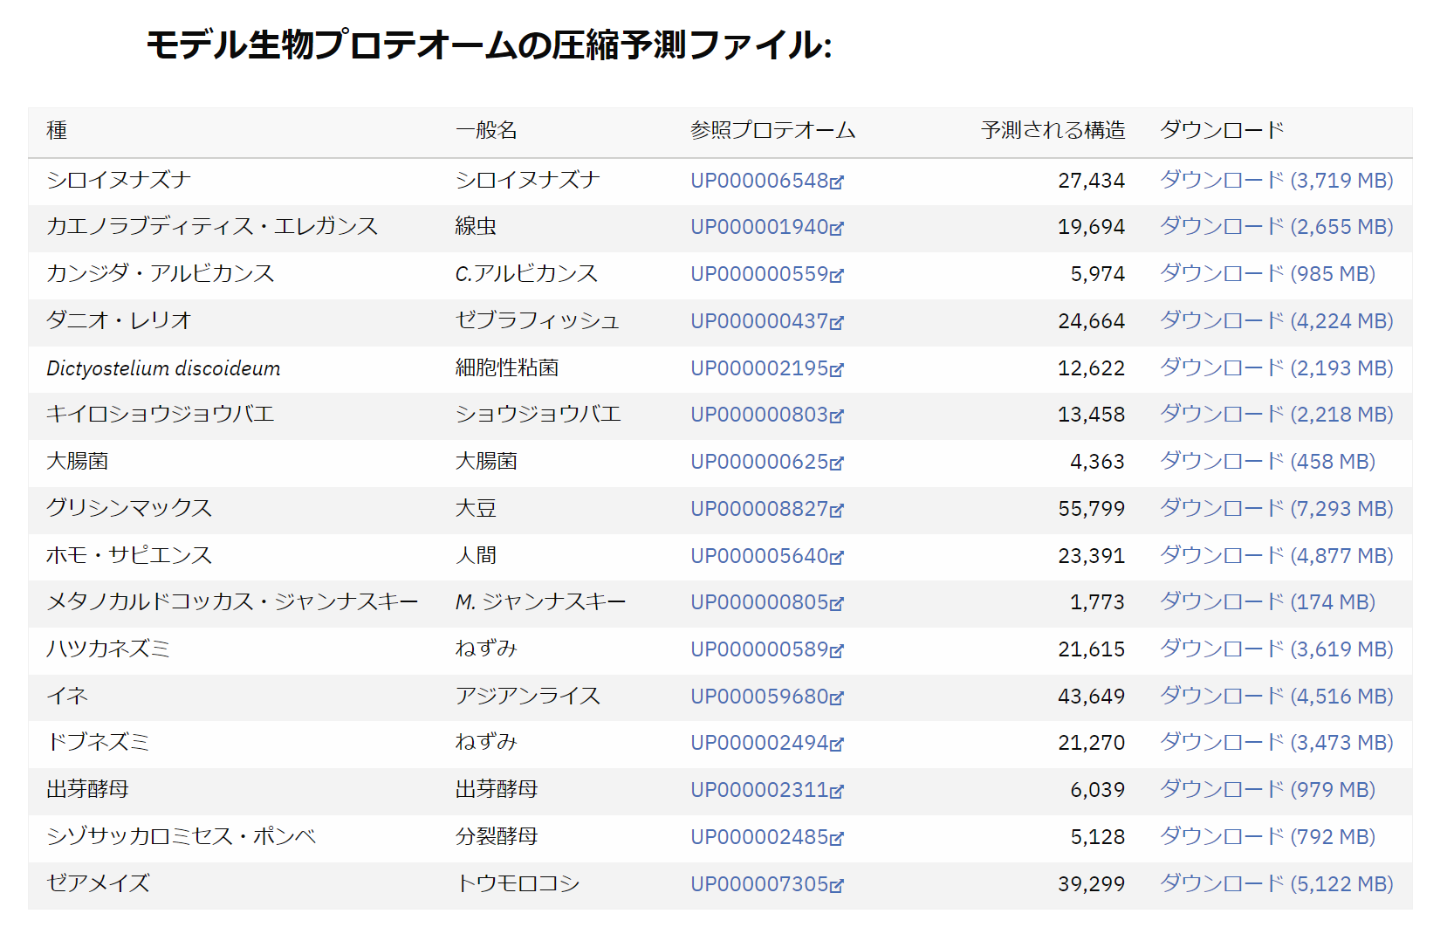
モデル生物プロテオームの圧縮予測ファイル
https://alphafold.ebi.ac.uk/download

Slide 6
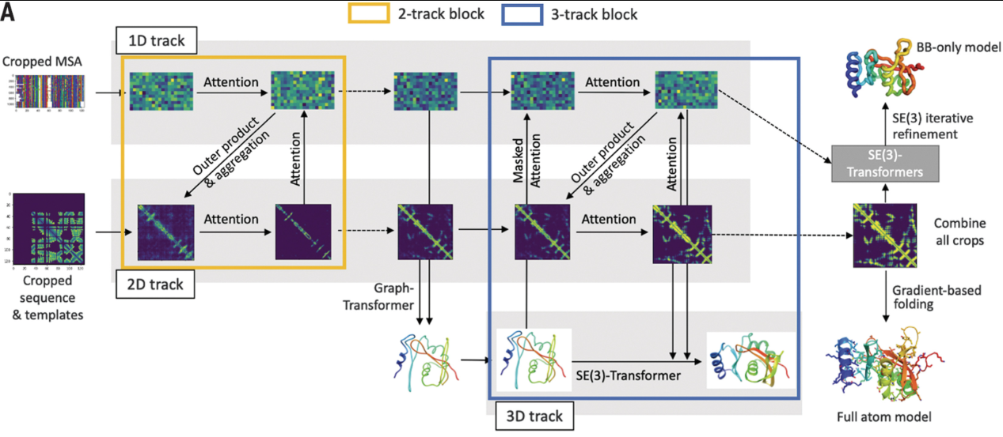
RoseTTA Fold
AlphaFold強化版
https://www.science.org/doi/10.1126/science.abj8754#bibliography

Slide 7
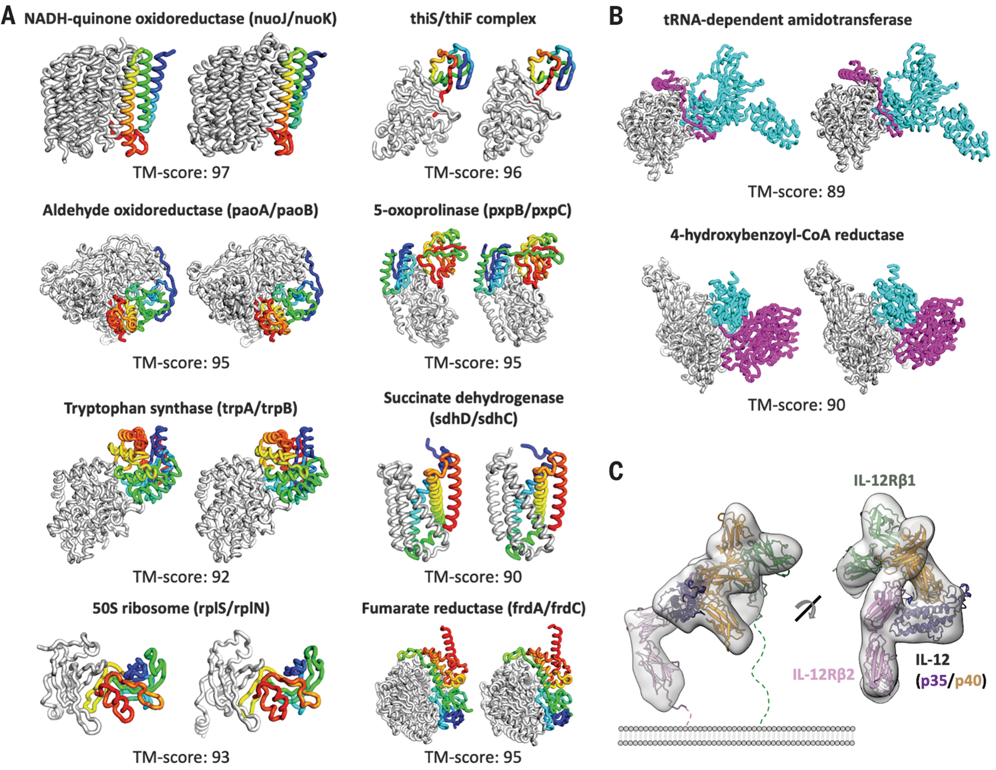
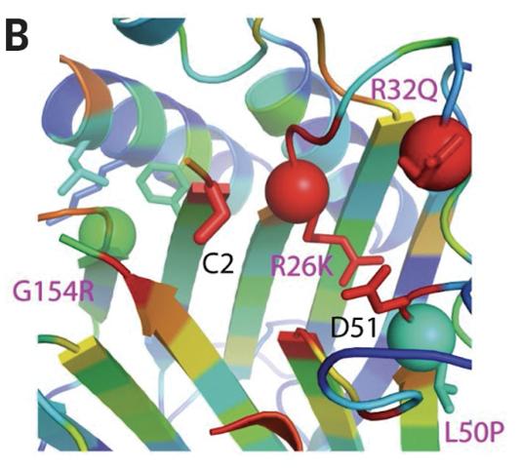
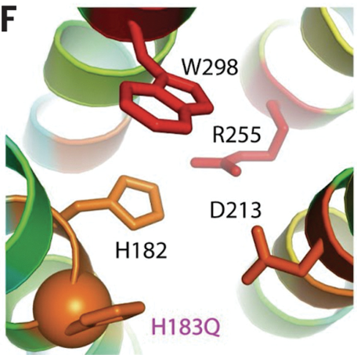
RoseTTA foldによるタンパク質複合体予測
大腸菌の配列情報からタンパク質複合体を予測。左が実験的に決定された構造で、右がRoseTTAFoldの予測モデル。
TANGO2 活性部位（拡大）
https://www.science.org/doi/10.1126/science.abj8754#bibliography
CERS1 活性部位（拡大）
←病原性変異

Slide 8
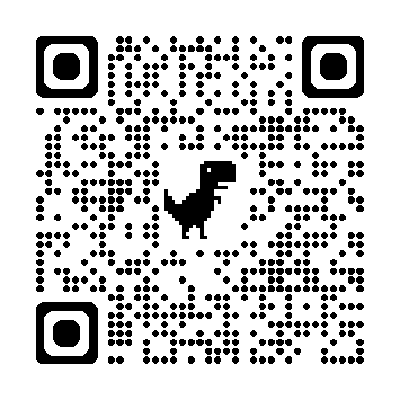
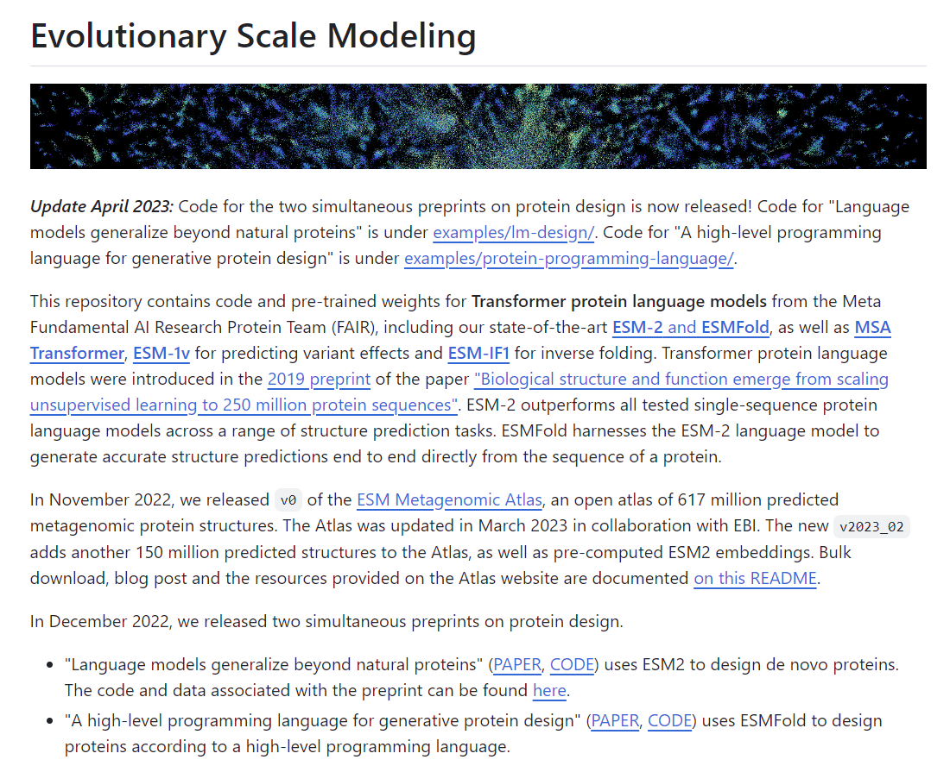
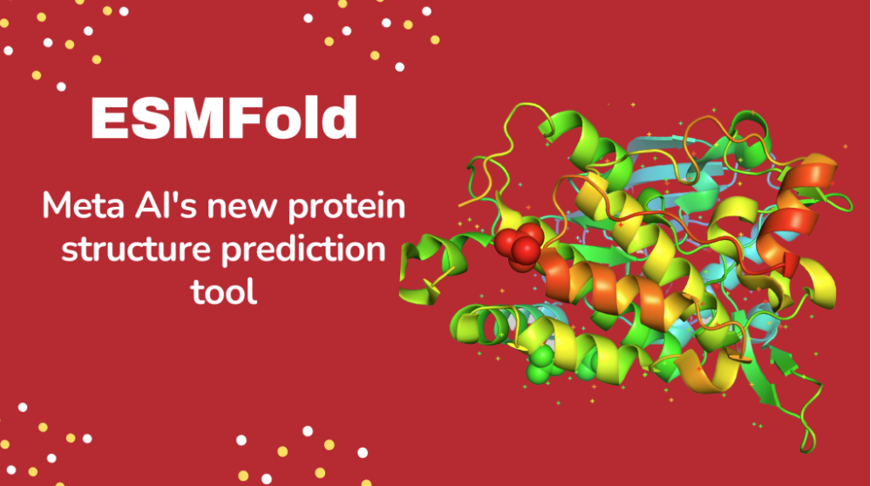
ESMFold
進化スケーリングモデル

Slide 9
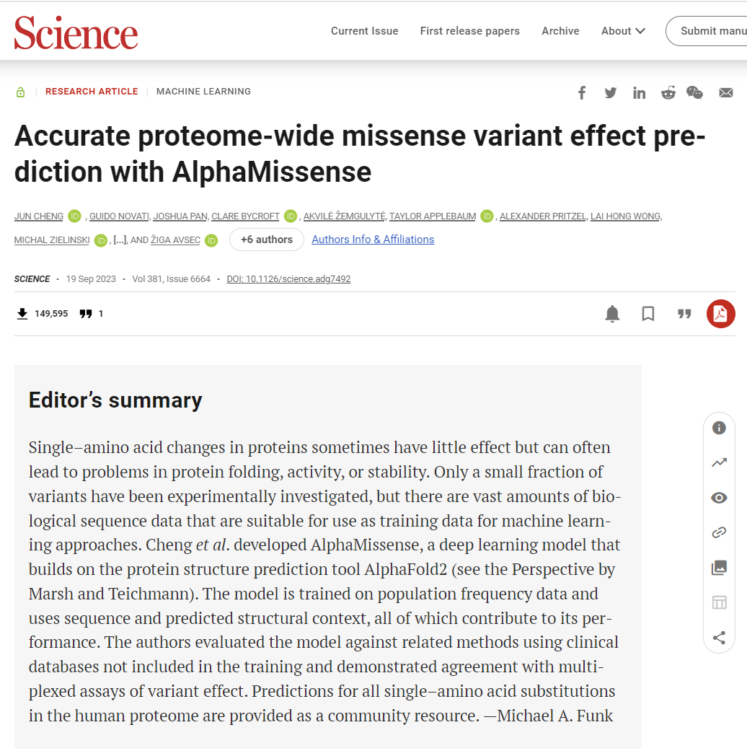
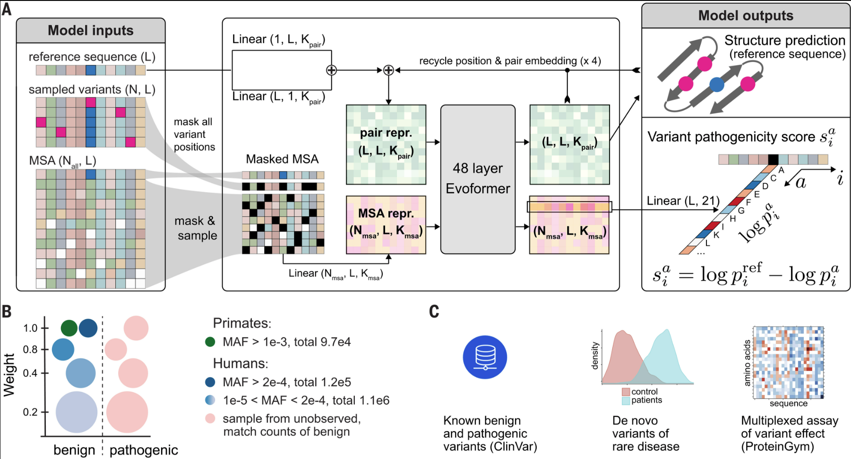
AlphaMissense
タンパク質異常による疾病予測
（出典）https://www.science.org/doi/10.1126/science.adg7492

Slide 10
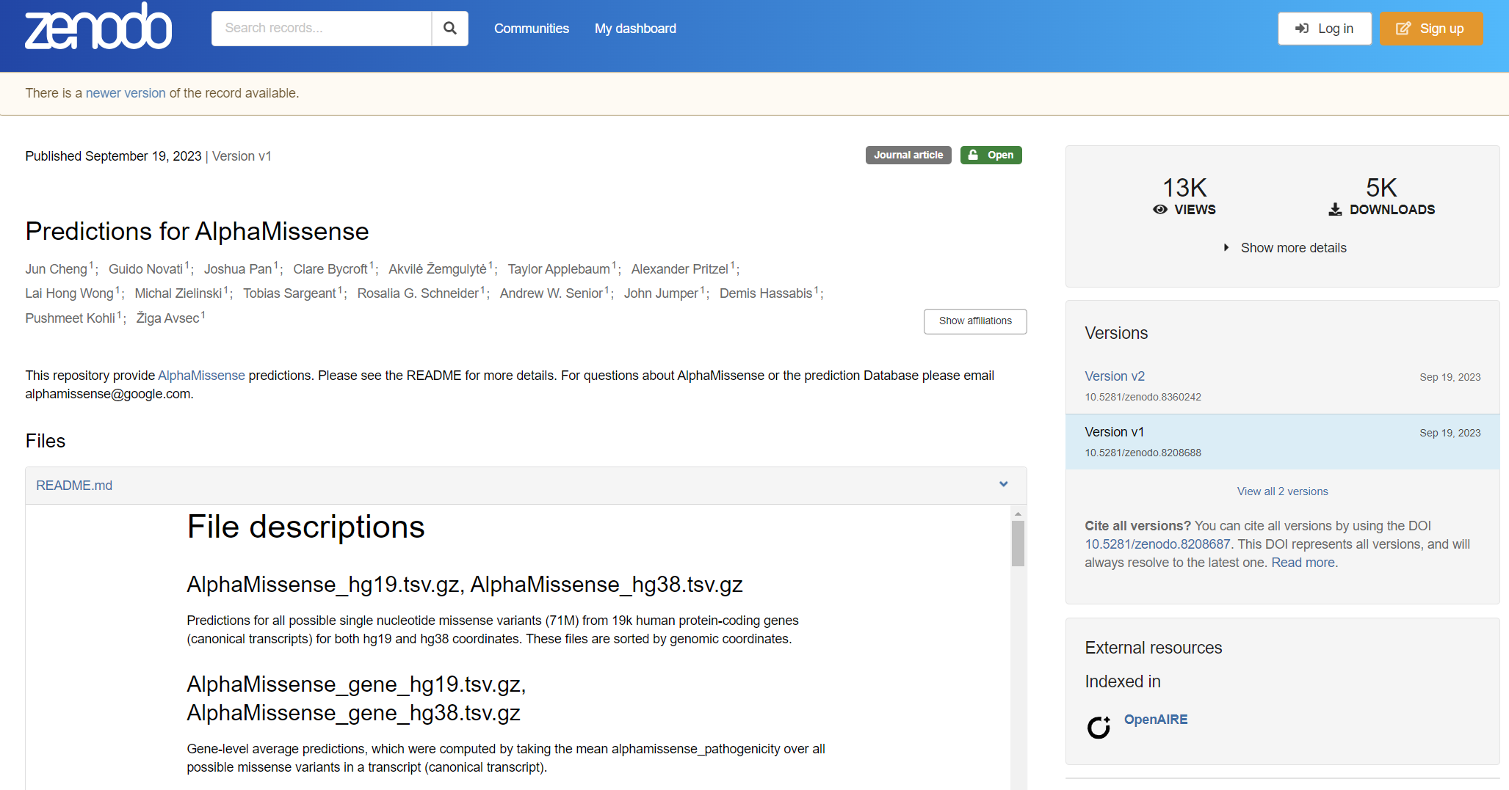
AlphaMissenseのデータベース
（出典）https://zenodo.org/records/8208688
AlphaMissenseは、7100万種類のミスセンス変異の89％を分類可能。

Slide 11
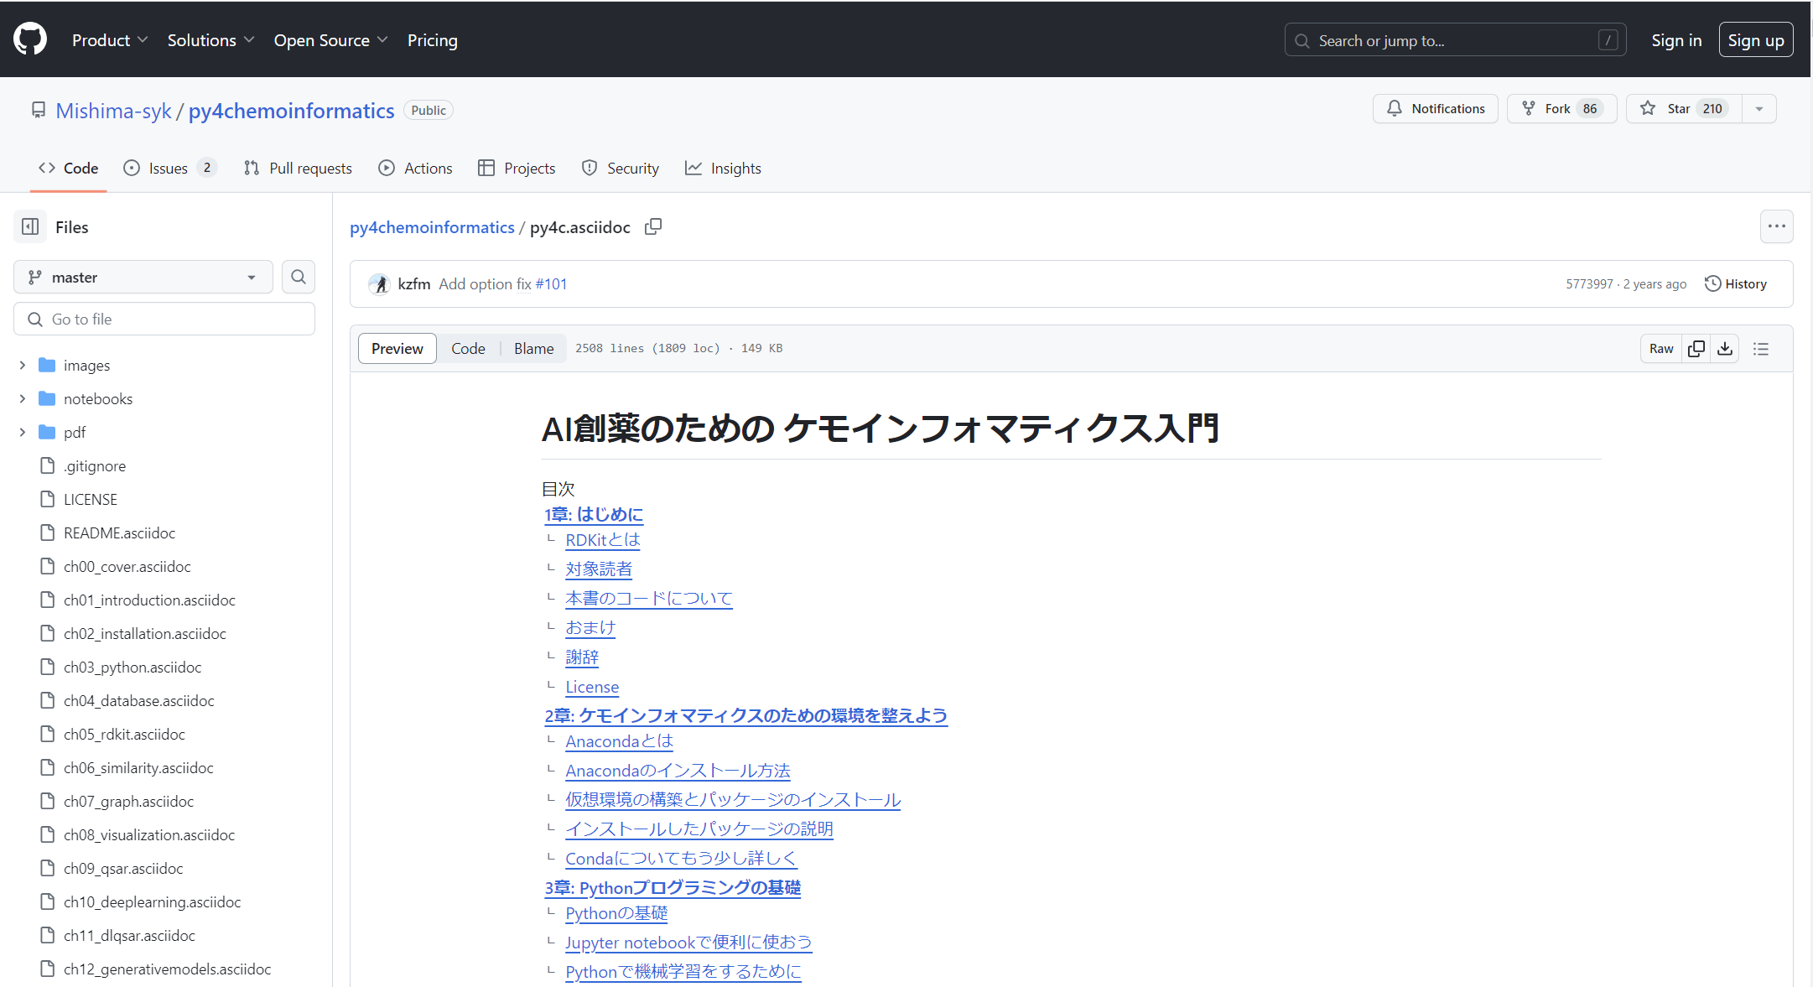
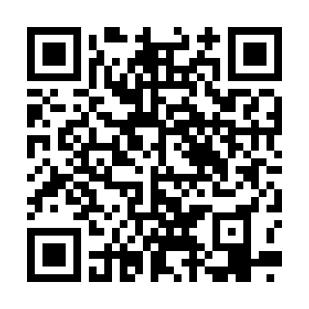

Chemoinformatics
AI創薬のインフォマテックス

Slide 12
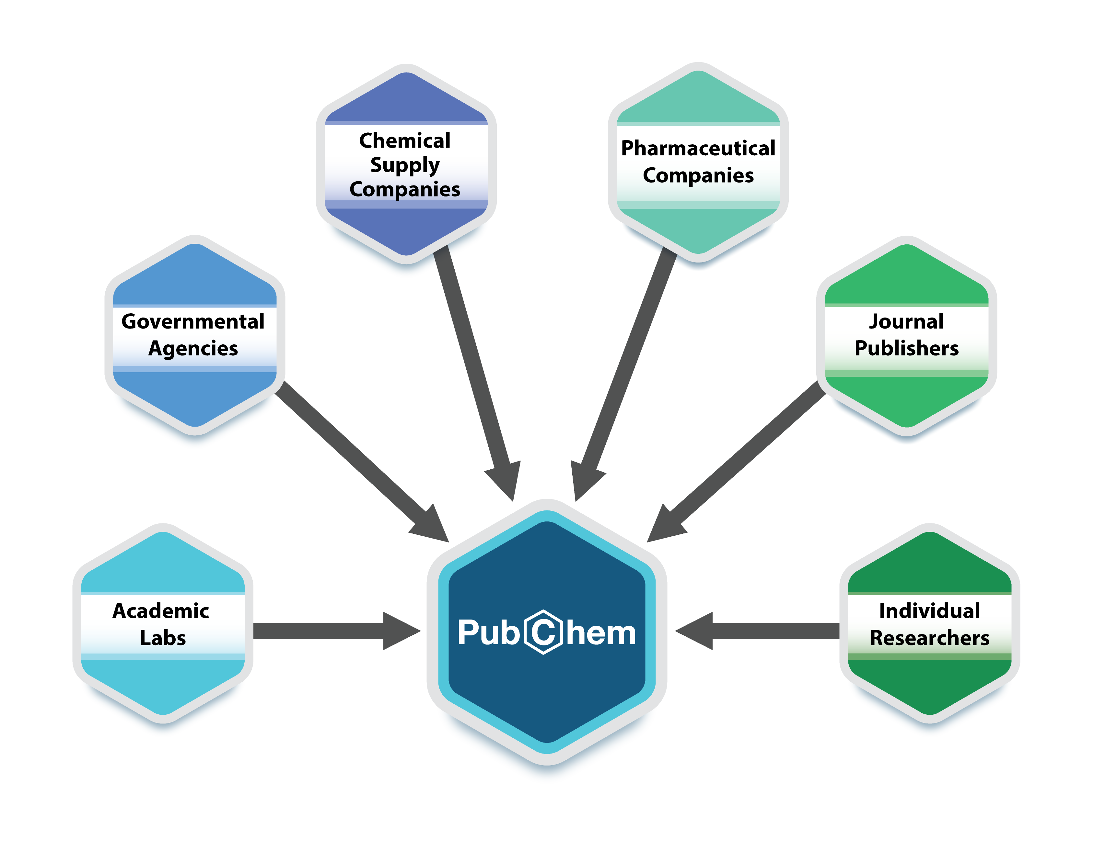
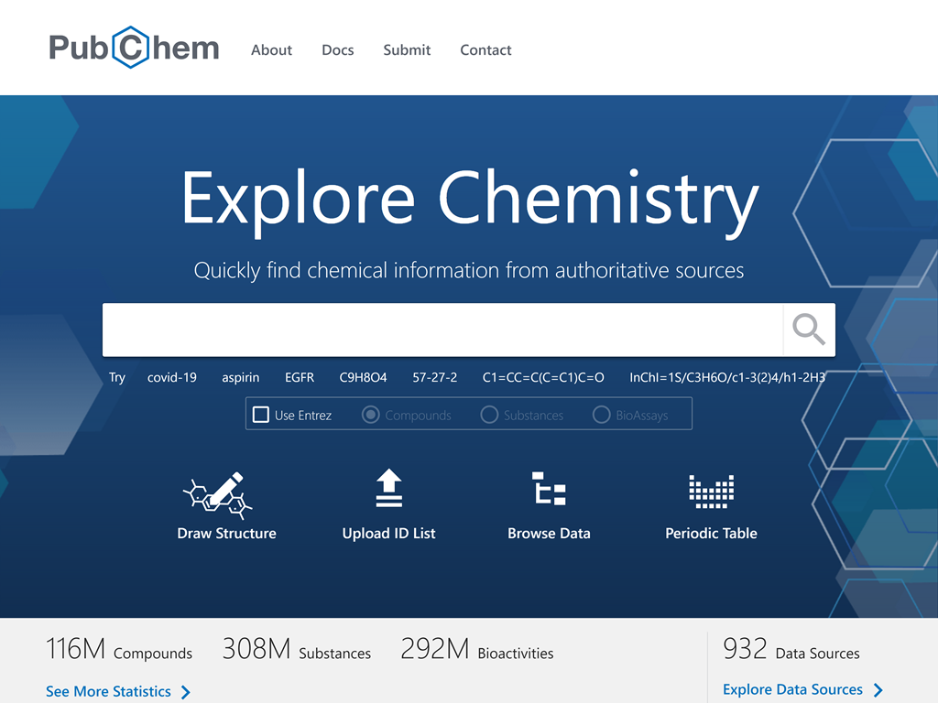
PubChem
オープンケミストリーDB
PubChemには、主に低分子が含まれているが、ヌクレオチド、炭水化物、脂質、ペプチド、化学修飾高分子などの高分子も含まれている。
（出典）https://www.nlm.nih.gov/oet/ed/pubchem/tutorial/img/PubChem_Sources.png
PubChem_home.png (1024×768) (nih.gov)

Slide 13
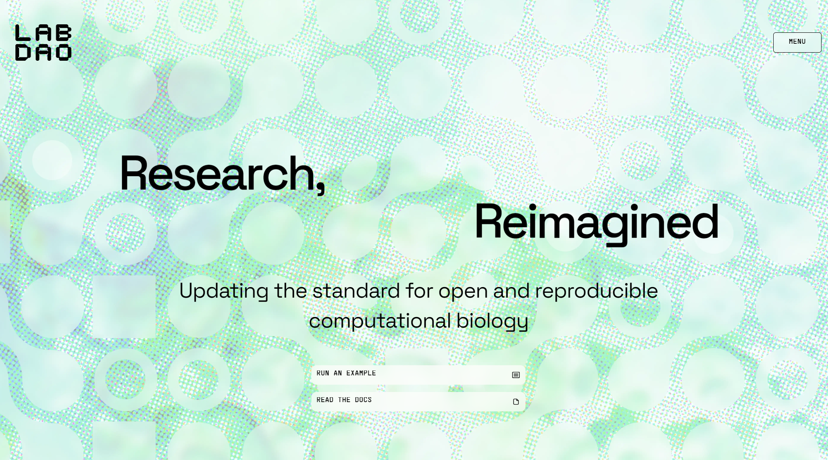
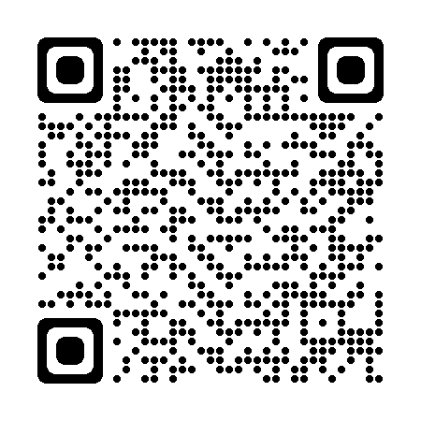
LAB DAO
計算サービスのコンテナ化
（出典）https://labdao.xyz/
●LabDAO は、データの実行を容易にするために、リソースを大量に消費する計算サービスをコンテナ化。
●出力は、科学者がデータの所有権を証明するための非代替トークン (NFT) にリンク。

Slide 14
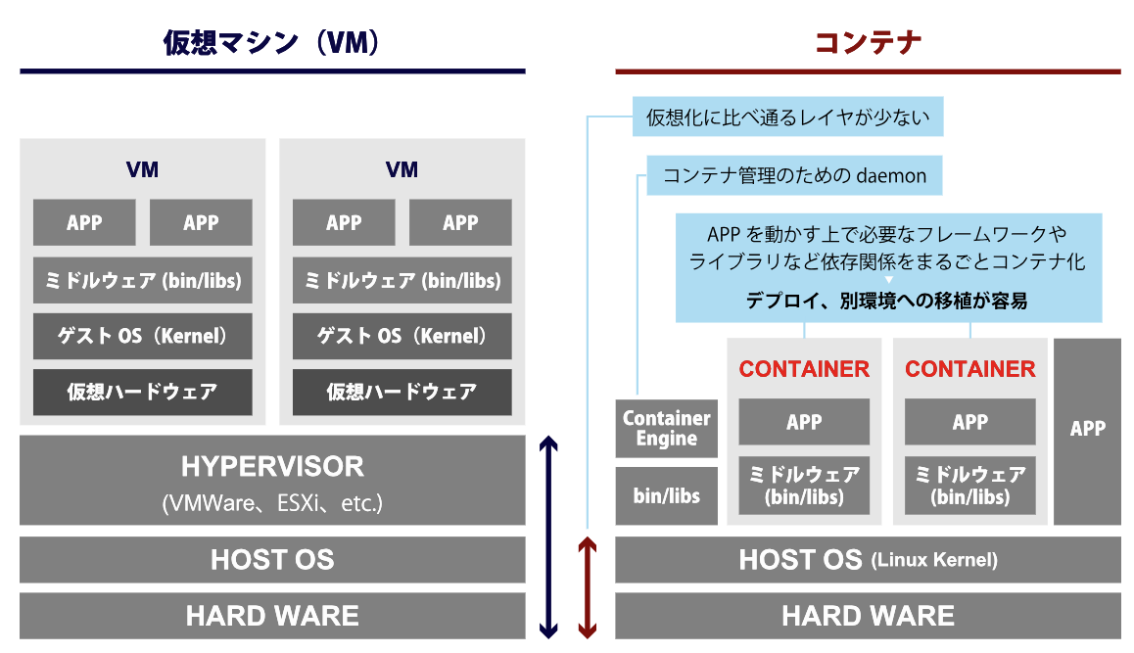
コンテナとは？

Slide 15
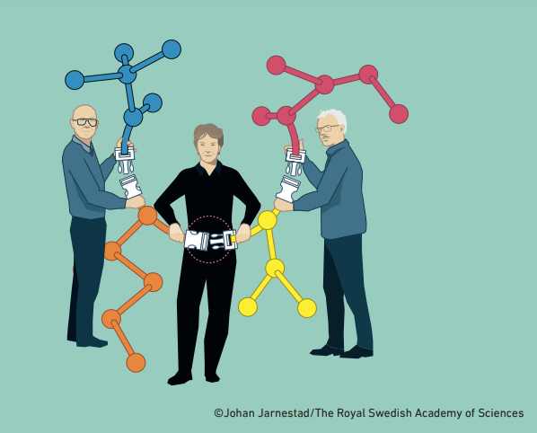
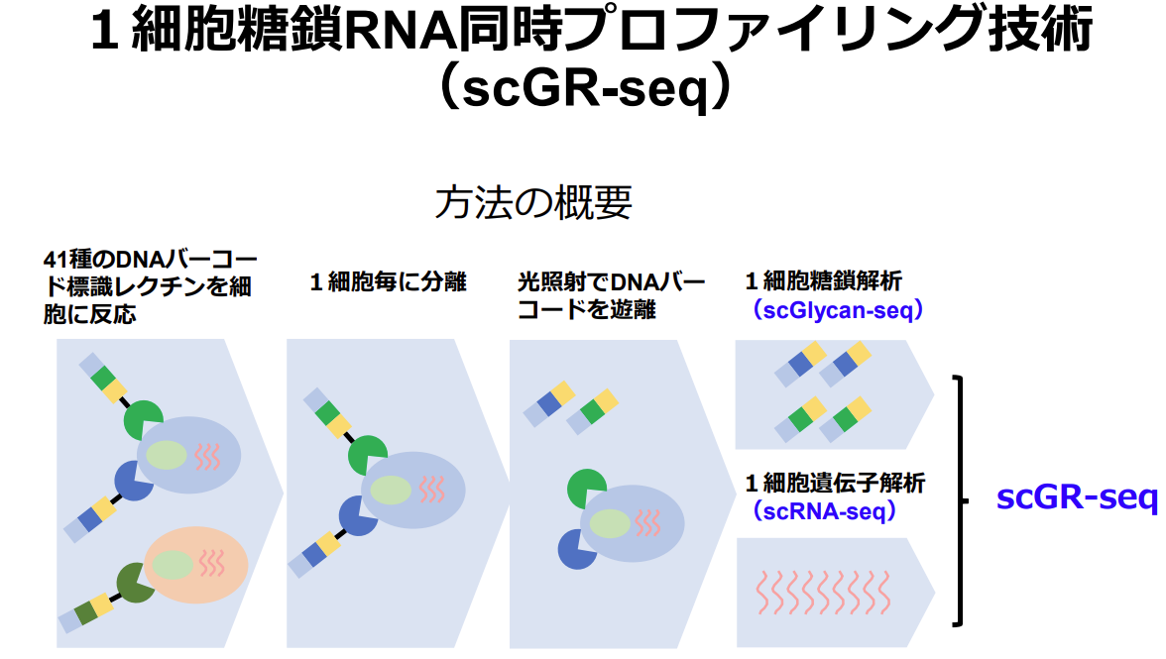
scGR-seq
１細胞糖鎖・RNAシークエンス法
グライコーム
2022年ノーベル化学賞受賞
１細胞ごとの糖鎖とRNA（遺伝子）を同時解析する技術を開発することで、がん微小環境を構成する個々の細胞の糖鎖や、糖鎖-レクチン相互作用ネットワークの全体像を解明できる
糖鎖ーレクチン創薬
https://www.nobelprize.org/uploads/2022/10/press-chemistry2022-figure1.pdf
「scGR-seq」は、ノーベル化学賞を受賞したCarolyn Bertozzi教授らに画期的な技術として高く評価されている。※
※Wisnovsky s & Bertozzi CR : Curr Opin Struct Biol. 75 : 102395, Doi:10.1016/j.sbi.2022.102395 (2022）

Slide 16
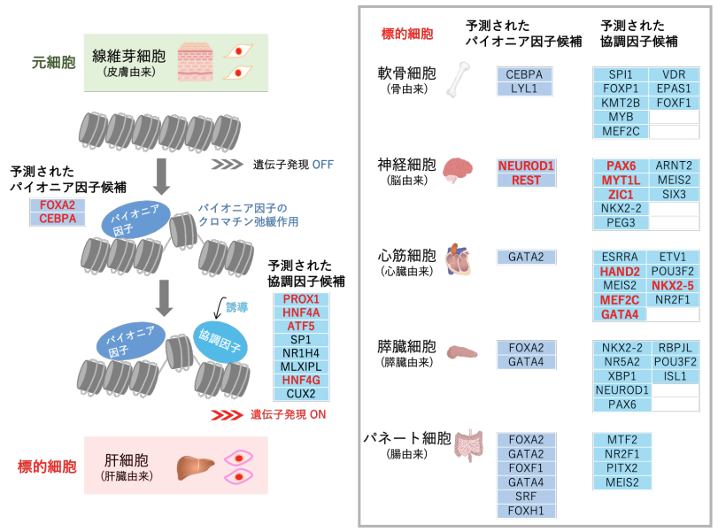
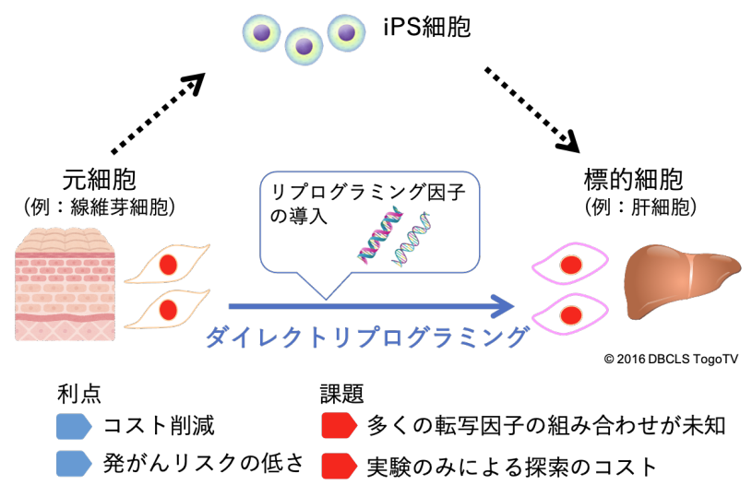
細胞リプログラミング因子推定法
マルチオミクスと機械学習技術
（出典）九州工業大学：https://www.kyutech.ac.jp/whats-new/press/entry-9065.html

Slide 17
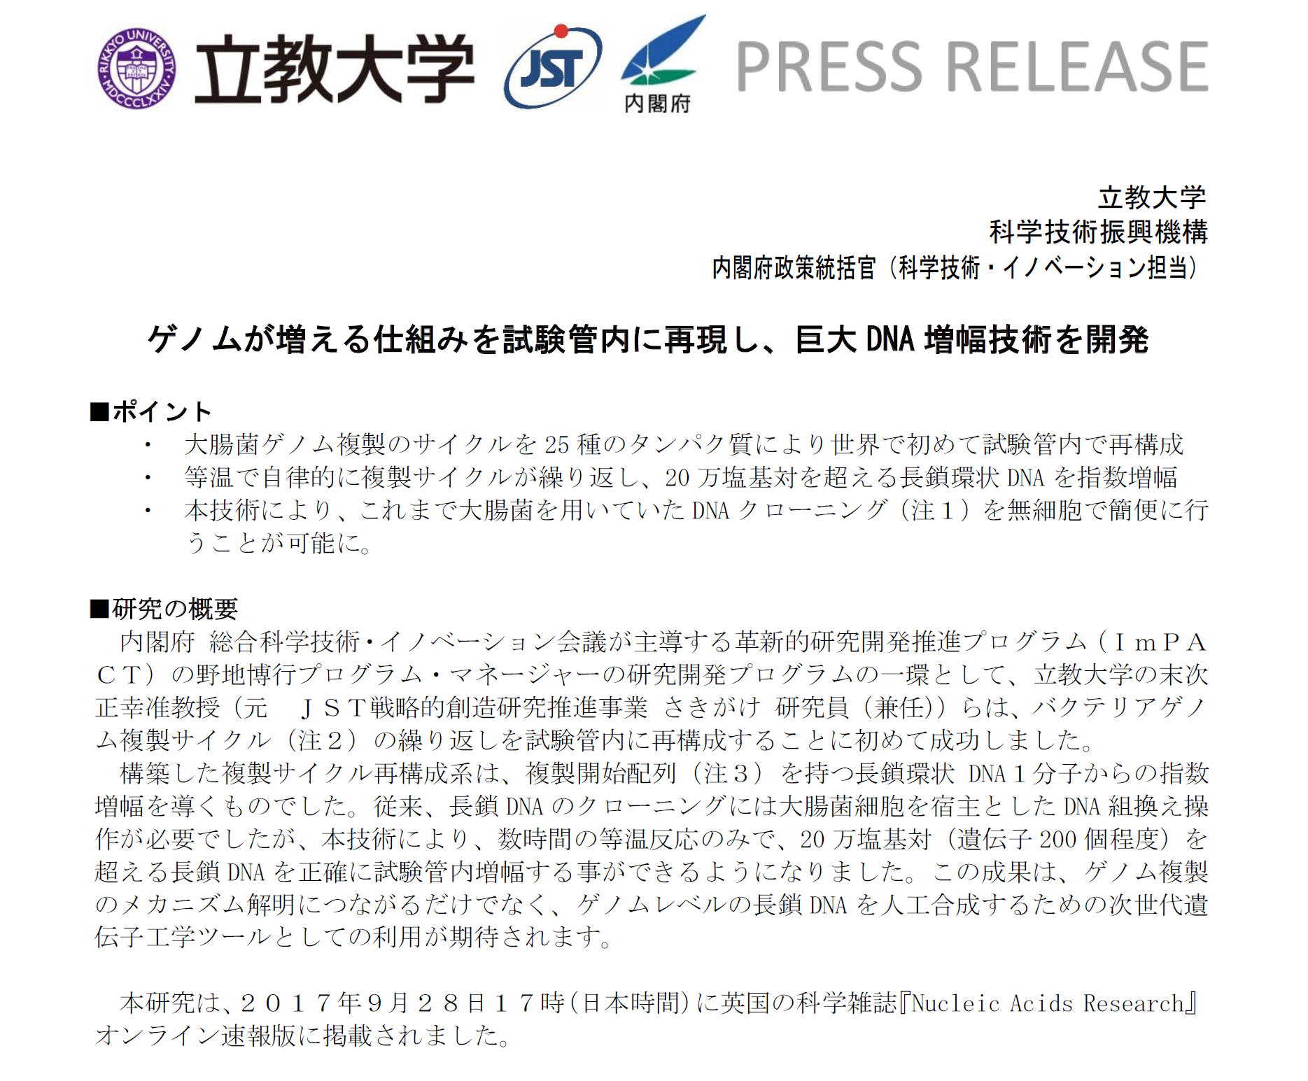
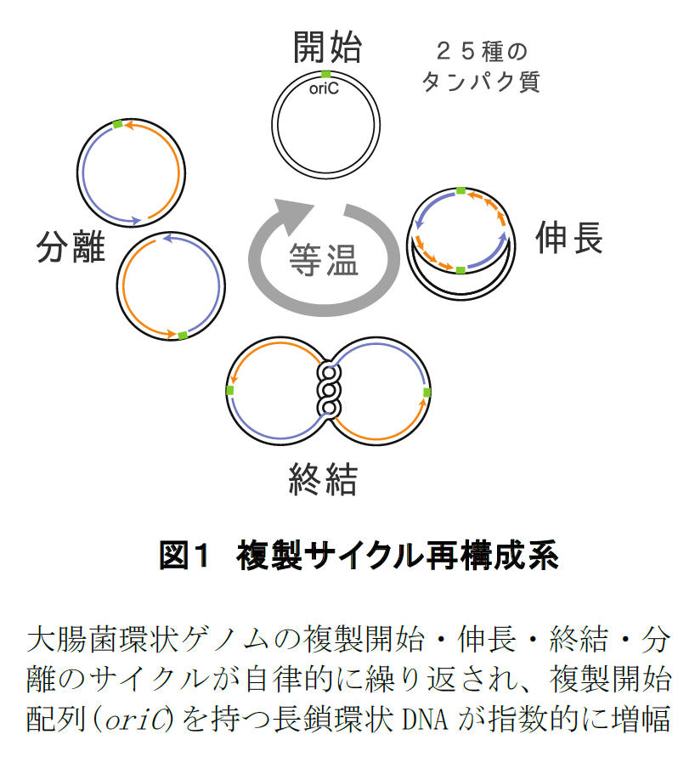
長鎖DNA合成法
長鎖DNA合成法を開発
20万塩基対（遺伝子約200個）

Slide 18
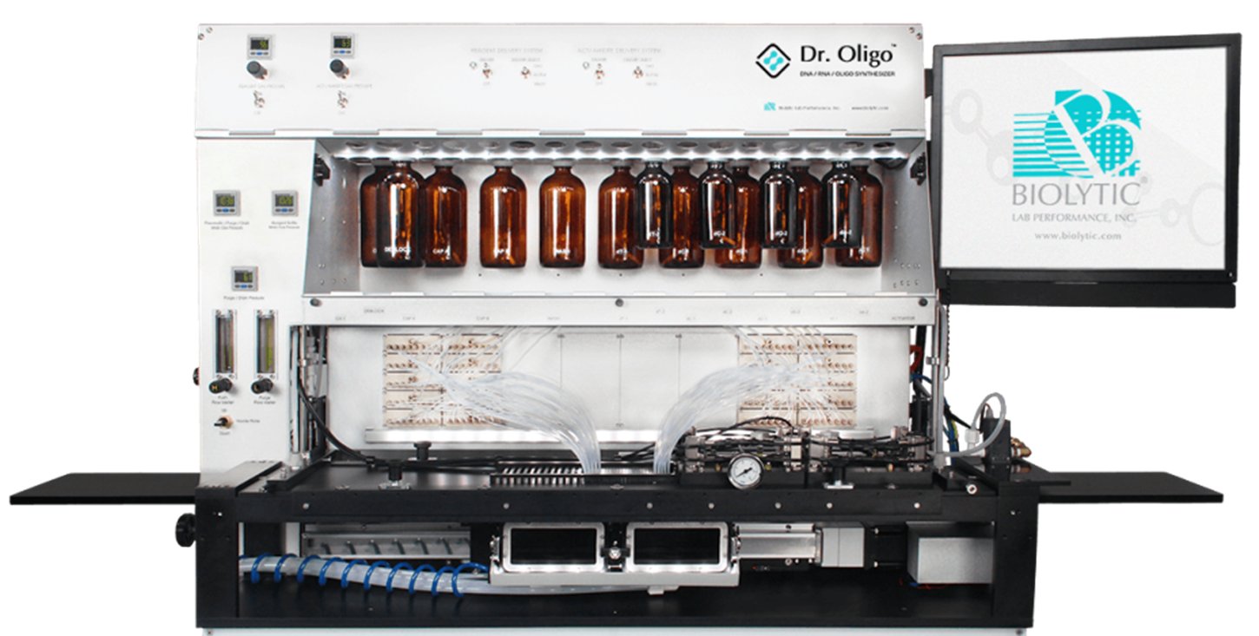
Benchtop DNA Device

Slide 19
Benchtop DNA Device
Benchtop Devices Industry
企業 | 国 | 設立 | 概要
Biolytic | U.S. | Dr.Oligo 1993 | Can synthesize ｕｐ to 768 oligos in parallele, each up to ～200 nt. Uses phosphoramidite chemistry.
BioAutomation,an LCG company | U.K. | MerMade 1999 | Can sythesize up to 192 oligos in parallel, each up to ～２００ nt. Uses phosphoramidite chemistry.
Next-generation devices
Telesis Bio | U.S. | BioXp 2015 | Assembles long streches of dsDNA from specialized plates of oligos that are ordered from the company and has reported the assembly of a 7.2-kb dsDNA fragment.Telesis Bio recently announced an enzymatics synthesis platform and plans to integrate this capability into its BioXp device. Company went public in June 2021.
DNA Script | France | SYNTAX 2021 | Can synthesize up to 96 oligos in parallel, each up to 80 nt. DNA Script has also demonstrated enzymatic synthesis of oligos of up to 200 nt.
Evonetix | U.K. | TBA | Developing a benchtop device that uses thermally controlled, chip-bases oligo synthesis that is integrated with DNA assembly capabilities. Compatible with phosphoramidite chemistry or enzymatic synthesis.
Nuclera | U.K. | TBA | Developing a benchtop device that uses microfluidics for protein and DNA synthesis.
Enzymatic synthesis technologies
Molecular Assemblies | U.S. | Developing a fully Enzymatic Synthesis technology that will be implemented as a service.
Ansa Biotechnologies | U.S. | Developing Enzymatic Synthesis to provide DNA synthesis as a service. Has reported synthesis of a 1005-nt oligo.
Camena Bioscience | U.K. | Developing Enzymatic Synthesis to provide DNA synthesis as a service. Has reported oligos.of up to 300 nt at 99.9% sequence fidelity.

Slide 20
Open Source Pharma
①創薬GitHub：オープンソース開発プラットフォーム
②インフルエンサーとの共創：Isomorphic Labs
③未活用データオープンソースファーマ
④いずれにせよAIを民主化を見習って創薬の民主化を実現

Slide 21
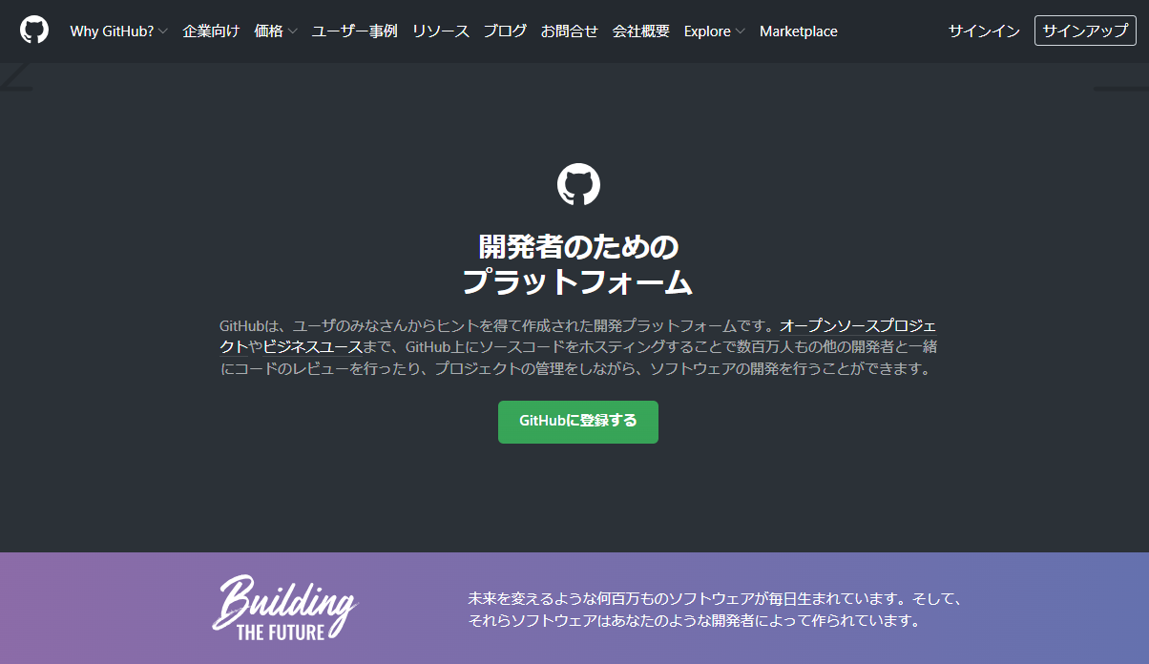
創薬GitHub:オープンソース開発プラットフォーム

Slide 22
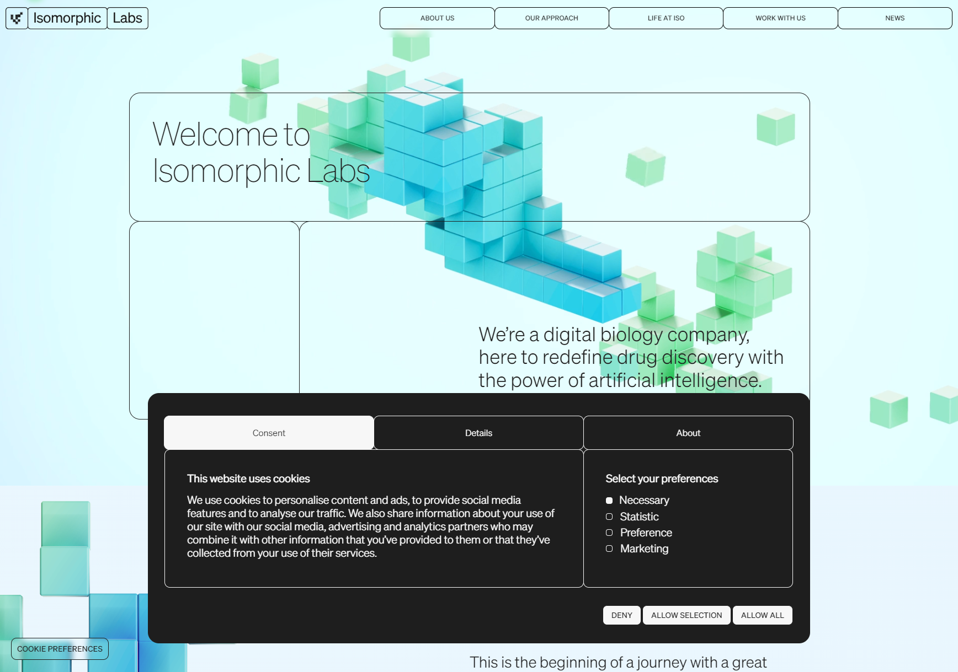
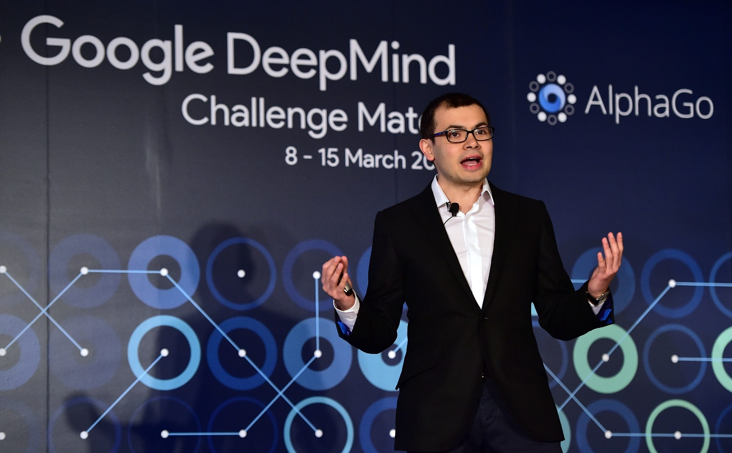
Ｈａｓｓｂｉｓ氏：Isomorphic Labs＠創薬を設立
Demis Hassabis, the CEO of Google DeepMind
https://www.isomorphiclabs.com/
世界的ゲーマーであり、
ゲーム開発者でもある！
Sorce：https://www.w3livenews.com/News/ReadArticle

Slide 23
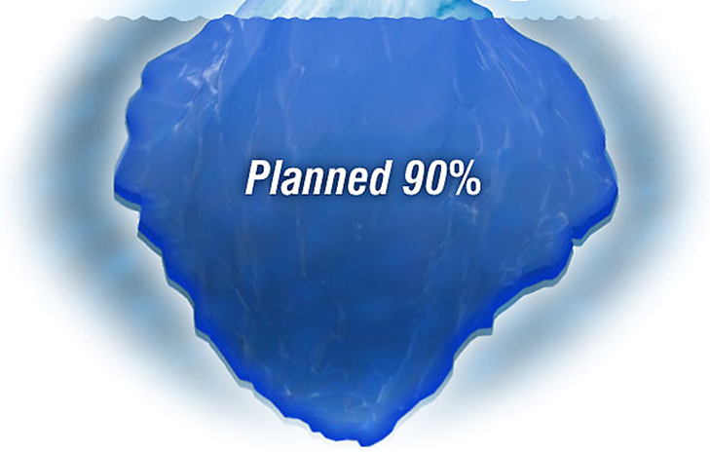
偏る研究領域と未活用データ
タンパク質の研究の75％が、10％のタンパク質に集中^{※１}
※１：Edwards A M, et al: Nature,470 : 163-165, Doi:10.1038/470163a (2011)
このNatureは、ヒトゲノム解読10周年記念号
ヒト遺伝子19,000のうち、２０００の遺伝子に研究が集中^{※２}
※２：Stoeger T. et al: PLoS Biol, 16 : e2006643, Doi:10.1371/journal.pbio.2006643 (2018)
未活用データ

Slide 24
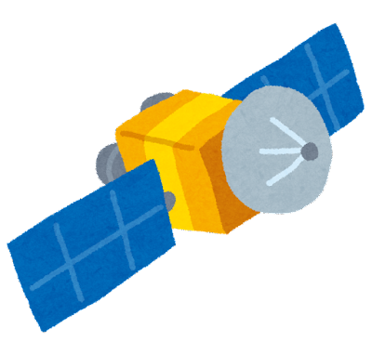

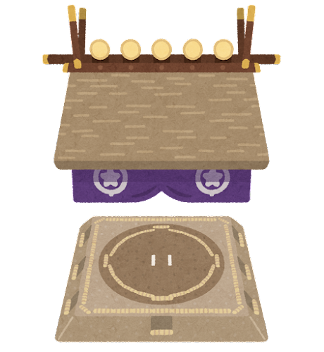

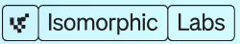
オープンソース・ファーマの肝は、「品質が担保されたデータの集積」
https://www.mitsui.com/jp/ja/topics/2023/1247985_13930.html
準天頂衛星
準天頂衛星からの認証データ／高精度時刻同期
量子暗号＠乱数
図：いらすとや
内閣府
量子コンピュータ耐性AIプラットフォーム
準天頂衛星からの認証データ
高精度時刻同期
オープンソース・ファーマ
（出典）三井物産
インフルエンサーとの協業
創薬GitHub
情報通信研究機構（NICT）
NICTime
小型原子時計チップ（開発中）
高精度時刻同期技術
総務省
（出典）DeepMind／Isomorphic
（出典）ゼウレカ
量子暗号化された安全・安心な機微情報通信の実現
未活用データ
OSINT
（公開情報）
図：いらすとや：https://www.sozai-library.com/sozai/10319
遺伝子・タンパク質・糖鎖・脂質・化学・創薬・治験・治療データ…etc
ハイパースケールデータセンター事業＠金融事業部

Slide 25
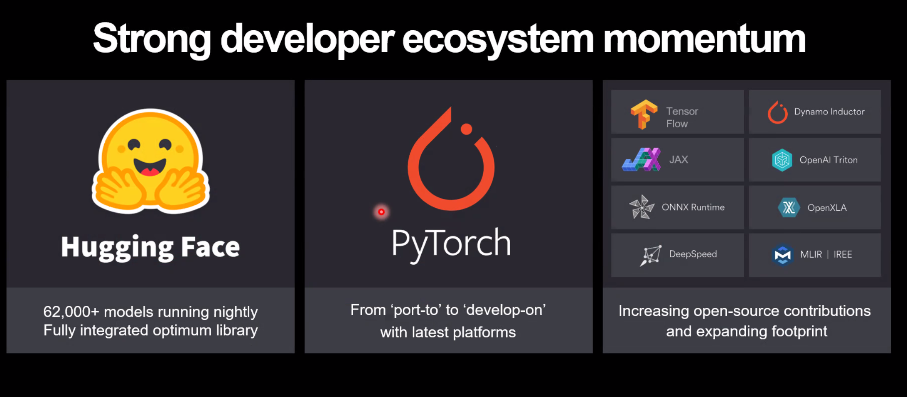
AIの民主化に学び、Open Source Pharmaにより創薬を民主化せよ！

Slide 26
次回は…
202４年1月2５日（木曜日）
お昼休み、ココでやります。多分・・・
ハイエントロピー物質
～元素のクロスカップリング～

Slide 27
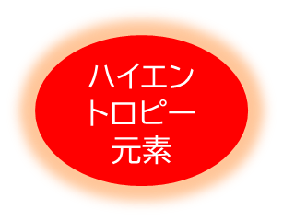
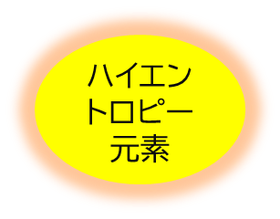
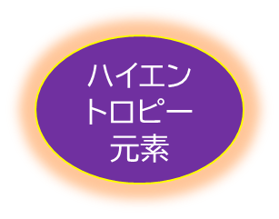
202４年1月2５日（木曜日）
お昼休み、ココでやります。多分・・・
元素
元素
ハイエントロピー元素
ハイエントロピー分子
ハイエントロピー
無機分子
ハイエントロピー合金
元素
ハイエントロピー元素
ハイエントロピー新素材
ハイエントロピー高分子
ハイエントロピータンパク質
元素
ハイエントロピー
有機分子
元素

Slide 28

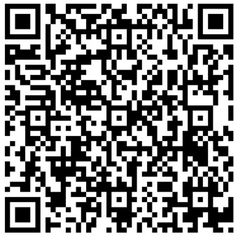

アンケートにご協力をお願い致します。
ポチッ

Slide 29
回数 | 開催日（予告なく延期されます） | タイトル（予告なく変更されます）
第１３回 | ２０２３年４月24日 | ユーラシア地経学 ～リムランド、中央回廊、大陸DX～
第１４回 | ２０２３年６月９日 | mRNA医薬 ～治療薬、ナノ脂質、プラスミドDNA～
第１５回 | ２０２３年７月25日 | 旧三井物産と南満州鉄道 ～調査部組織を持った組織の趨勢～
第１６回 | ２０２3年８月25日 | 人口トレンド ～減速する世界、縮小する日本～
第１７回 | 202３年９月25日 | ウクライナ戦訓 ～電子戦、ドローン戦、塹壕戦～
第１８回 | ２０２３年10月２５日 | インテリジェンスの世界と商社～軍事諜報組織の戦前から戦後～
第１９回 | ２０２３年１1月２７日 | 新興技術の融合とリスク～ゲノム技術・人工知能・脳科学～
第20回 | ２０２３年1２月２５日 | オープンソース・ファーマ～「AＩ」の民主化から「創薬」の民主化へ～
第21回 | ２０２４年1月25日 | ハイエントロピー物質 ～元素のクロスカップリング～

Slide 30

ありがとうございました。
当該資料は【配布共有不可】です
当レポートに掲載されているあらゆる内容は無断転載・複製を禁じます。
当レポートは信頼できると思われる情報ソースから入手した情報・データに基づき作成していますが、当社はその正確性、完全性、信頼性等を保証するものではありません。当レポートは執筆者の見解に基づき作成されたものであり、当社及び三井物産グループの統一的な見解を示すものではありません。また、当レポートのご利用により、直接的あるいは間接的な不利益・損害が発生したとしても、当社及び三井物産グループは一切責任を負いません。レポートに掲載された内容は予告なしに変更することがあります。

